Slide 1
ПЕДАГОГИЧЕСКИЙ КЛАСТЕР КАК УСЛОВИЕ СИСТЕМНОГО ВНЕДРЕНИЯ НФОРМАЦИОННО-КОММУНИКАЦИОННЫХ ТЕХНОЛОГИЙ В ОБРАЗОВАТЕЛЬНЫЙ ПРОЦЕСС ДОШКОЛЬНОГО, НАЧАЛЬНОГО ОБЩЕГО И СРЕДНЕГО ПРОФЕССИОНАЛЬНОГО ОБРАЗОВАНИЯ
ГПОУ «Читинский педагогический колледж»
Региональный ресурсный центр
«ИКТ в образовании»
номинация
«Лучшая практика сетевого взаимодействия с общеобразовательными организациями
(в том числе с ДОУ)»

Slide 2
Идея проекта
Основа проекта –
реализация кластерного подхода в процессе сетевого взаимодействия для развития профессиональной компетентности современного педагога на основе идей медиадидактики и ИКТ-технологий, как оптимальном средстве достижения качества образования в новом информационном обществе.
Медиадидактика в данном случае является гарантией эффективности формирования профессиональной компетентности, становления созидающей и самоизменяющейся личности педагога.

Slide 3
Обеспечение непрерывности и последовательности овладения студентами колледжа профессиональной деятельностью, учителями начальных классов и педагогическими работниками ДОУ г. Читы ИКТ-компетентностью, развитие и укрепление связей и взаимовыгодного сотрудничества в сфере образования и информационно – коммуникационных технологий.
Цель кластера

Slide 4
Задачи проекта кластера
определить теоретико-методологические основы реализации кластерного подхода в реализации сетевого взаимодействия
разработать и апробировать нормативно-правовые документы к реализации кластерного подхода в реализации сетевого взаимодействия
разработать систему показателей и индикаторов эффективности реализации кластерного подхода в реализации сетевого взаимодействия
обобщить опыт работы по реализации кластерного подхода в реализации сетевого взаимодействия и представить его для распространения в образовательных учреждениях Забайкальского края
осуществить мониторинг результатов реализации кластерного подхода в реализации сетевого взаимодействия

Slide 5
Методологические основы проекта:
Методология
системный подход (Л. Берталанфи, Б.В. Бирюков, А.А. Богданов, И.В. Блауберг, Н.И. Бондаренко, Дж. Ван Гиг, В.А. Денисенко, М.С. Каган, Ф.Ф. Королев, В.В. Краевский, Н.В. Кузьмина, А.М. Новиков, Г.П. Щедровицкий и др.);
синергетический подход (В. А. Аршинов, В. Г. Буданов, В.Г. Виненко, В. А. Игнатова, Е. Н. Князева, С. П. Курдюмов, Г. Г. Малинецкий, Н. М. Таланчук, Л. Н. Макарова, Ю. В. Шаронин, С. С. Шевелева, В. В. Маткин, О. Н. Федорова и др.);
деятельностный подход в профессиональном образовании (П.Я. Гальперин, Л.И. Гурье, А.А. Кирсанов, Г.В. Мухаметзянова, А.И. Субетто и др.);
компетентностный подход в сфере профессионального образования (А.А. Вербицкий, Э.Ф. Зеер, И.А. Зимняя, Д.А. Иванов, Дж. Равен, А.И. Субетто, Г.С. Трофимова, А.В. Хуторской и др.).;
системный подход к информатизации образования (Ю.С. Брановский, Б.С. Гершунский, К.К. Колин, И.В. Роберт, А.М. Новиков и др.).

Slide 6
МТБ проекта
Персональный компьютер (в том числе, ноутбук, нетбук) - 236
Проектор - 23 (из них интерактивных - 5)
Интерактивная доска - 16
Сканер - 5
Принтер - 38
Ксерокс - 16
МФУ - 28
Интерактивная система голосования
Информационно - сервисная система
Цифровые фотоаппараты и видеокамеры
Оборудование для считывания штрих - кодов для библиотеки
Документ - камеры
Веб - камеры
Современные акустические системы
Световое оборудование для видеостудии
Точки доступа и маршрутизаторы
Робототехнические наборы 4 видов

Slide 7
Участники кластера
МОУ СОШ г. Чита - 9
ДОУ
г. Чита - 5
54 человека (учителя начальных классов, воспитатели, руководители изо-студий, музыкальные руководители, методисты, преподаватели колледжа)
ГПОУ «Читинский педагогический колледж

Slide 8
Групповое обучение в режиме мастер – классов и семинаров с выходом на базу в образовательное учреждение или на базе колледжа
Направления работы

Slide 9
- Воспитатель – блогер: миф или реальность - Создание интерактивных flash –заданий - Сервисы web 2.0. в профессиональной деятельности педагога - Создание презентаций для сопровождения доклада - Личный виртуальный кабинет педагога как инновационное средство обучения - Создание нелинейной презентации средствами Prezi - Реализация идей перевернутого обучения средствами сервиса LearningApps - Разработка и проведение занятия по робототехнике - Программное обеспечение Интернет – магазина «Интеграл» - Ментальные карты - инновационный инструмент обучения - Технология создания учебного видео - и другие….
Тематика семинаров

Slide 10
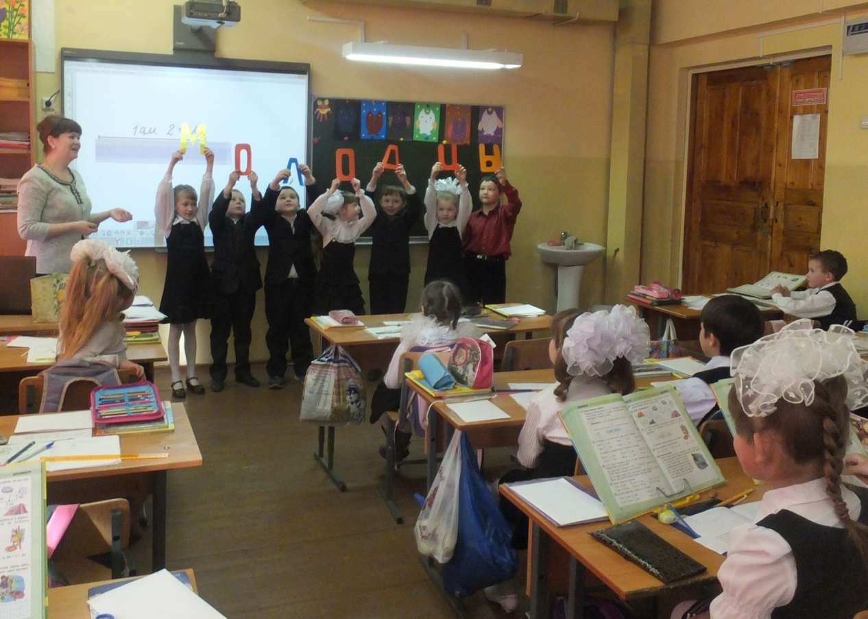
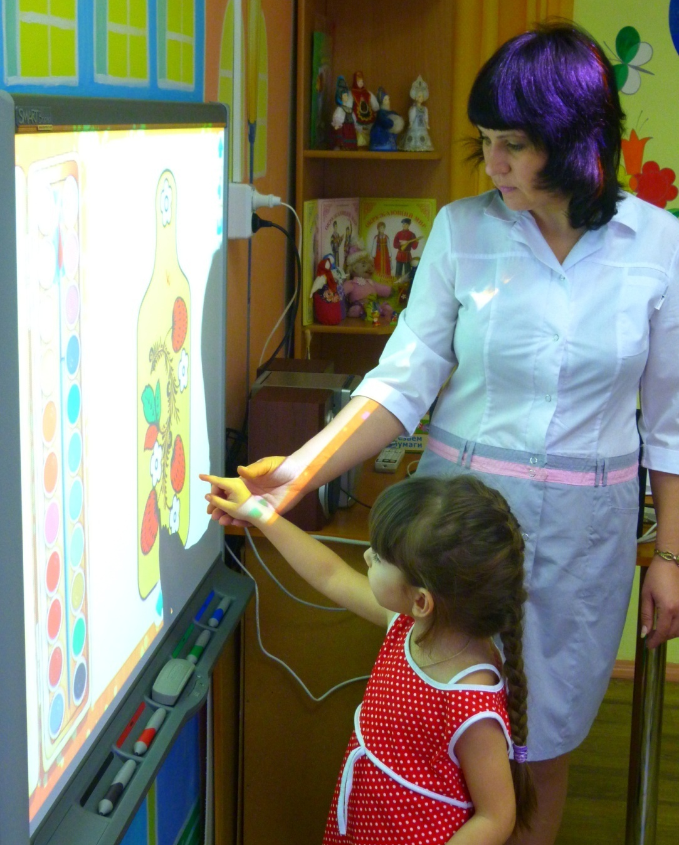
Совместная деятельность участников кластера и студентов колледжа в процессе изучения вариативной части учебного плана с использованием ИКТ
Направления работы

Slide 11
Организация совместной инновационной, проектной деятельности в области ИКТ на базе ДОУ, СОШ во время практики
Направления работы

Slide 12
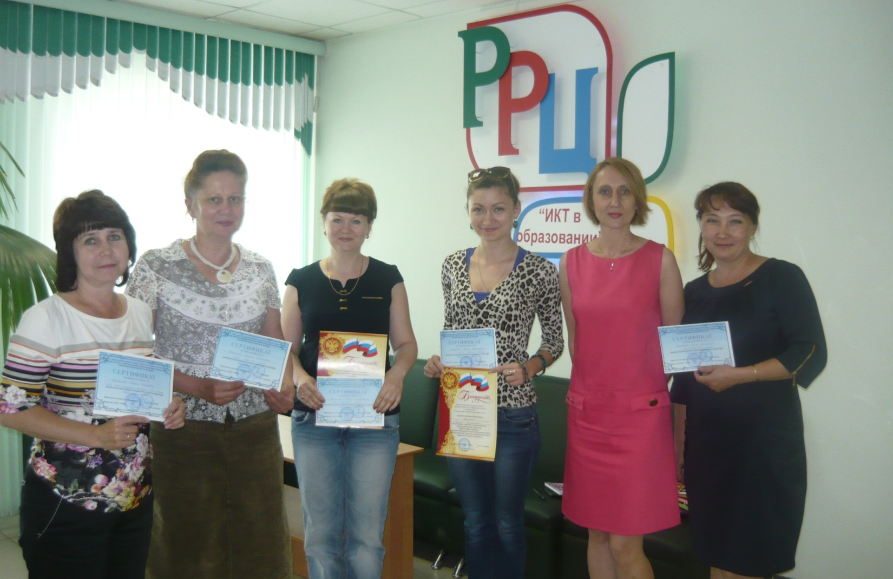
Индивидуальное консультирование и методическое сопровождение участников кластера при подготовке к дистанционным конкурсам и конференциям
Направления работы

Slide 13
Итоги деятельности кластера
Итоги ГИА
Участие в конкурсах

Slide 14
Итоги деятельности кластера
Трудоустройство
Удовлетворенность качеством
Специальность | 2014г. | 2015г. | 2016г.
Преподавание в начальных классах | 59 | 59,4 | 63,8
Дошкольное образование | 58,6 | 60,2 | 60,2
78,25 % респондентов полностью устраивают условия обучения
73,5% обучающихся полностью устраивает уровень профессиональной компетентности специалистов
68,9% студентов оценивают образовательные услуги в колледже на 5 баллов
24,3% - на 4 балла

Slide 15
Перспективы
Издание сборника статей из опыта работы преподавателей и студентов участников кластера
Увеличение количества исследовательских работ по заказу работодателя
Внедрение стандартов World Skills Russia в совместную деятельность участников кластера
Увеличение количества образовательных общеобразовательных учреждений и учреждений дошкольного образования - участников кластера
Включение студентов в апробирование использования робототехники во внеурочной деятельности в образовательных учреждениях кластера
Диссеминация опыта участников кластера на региональном уровне.

